Slide 1
讨论 PPT（1）
时钟之迹
从代码中追踪 STM32F407 的时钟：初始化、设置与获得
智装备 241 彭俊杰 2024306100324
例程参考：CH5EX01STD（标准外设库）/ CH5EX01HAL（硬件抽象库）
Notes:
开场：本次讨论讲『时钟之迹』——沿着代码，把 STM32F407 时钟的初始化、设置、获得三步踪迹走一遍，再讲 SysTick 滴答和 Delay/HAL_Delay 两种延时，最后用流程图串起来并总结各时钟原理与应用。芯片选 STM32F407ZGT6，两套例程对照。

Slide 2
作业题目 · 追踪路线
四问对应四站，代码为准
①
SYSCLK 等时钟的初始化、设置和获得之迹
STD 寄存器级 → 库函数 → HAL 三层代码逐级追踪（S4–S7）
②
SysTick 滴答时长设置，Delay / HAL_Delay 的调用方法
轮询 COUNTFLAG 法 vs 中断 uwTick 法（S8–S10）
③
画出流程图说明上述过程
双库链路全景流程图（S11）
④
总结 STM32 各时钟的原理以及应用的方法
六源四钟 + 应用方法一览（S12）
依据 · 04 课件 P15–17
依据 · 03 课件 P26
例程 · CH5EX01STD / CH5EX01HAL
题目原文：①SYSCLK 等时钟的初始化、设置和获得之迹；②设置 SysTick 的滴答时长，调用 Delay 函数和 HAL_Delay 函数的方法；③画出流程图（伪代码也行）；④总结 STM32 微控制器各时钟的原理以及应用的方法
2
Notes:
先对题：四问就是四站。我们的每一站都落到真实例程代码上，术语和数字严格跟老师 04 课件 15–17 页、03 课件 26 页。

Slide 3
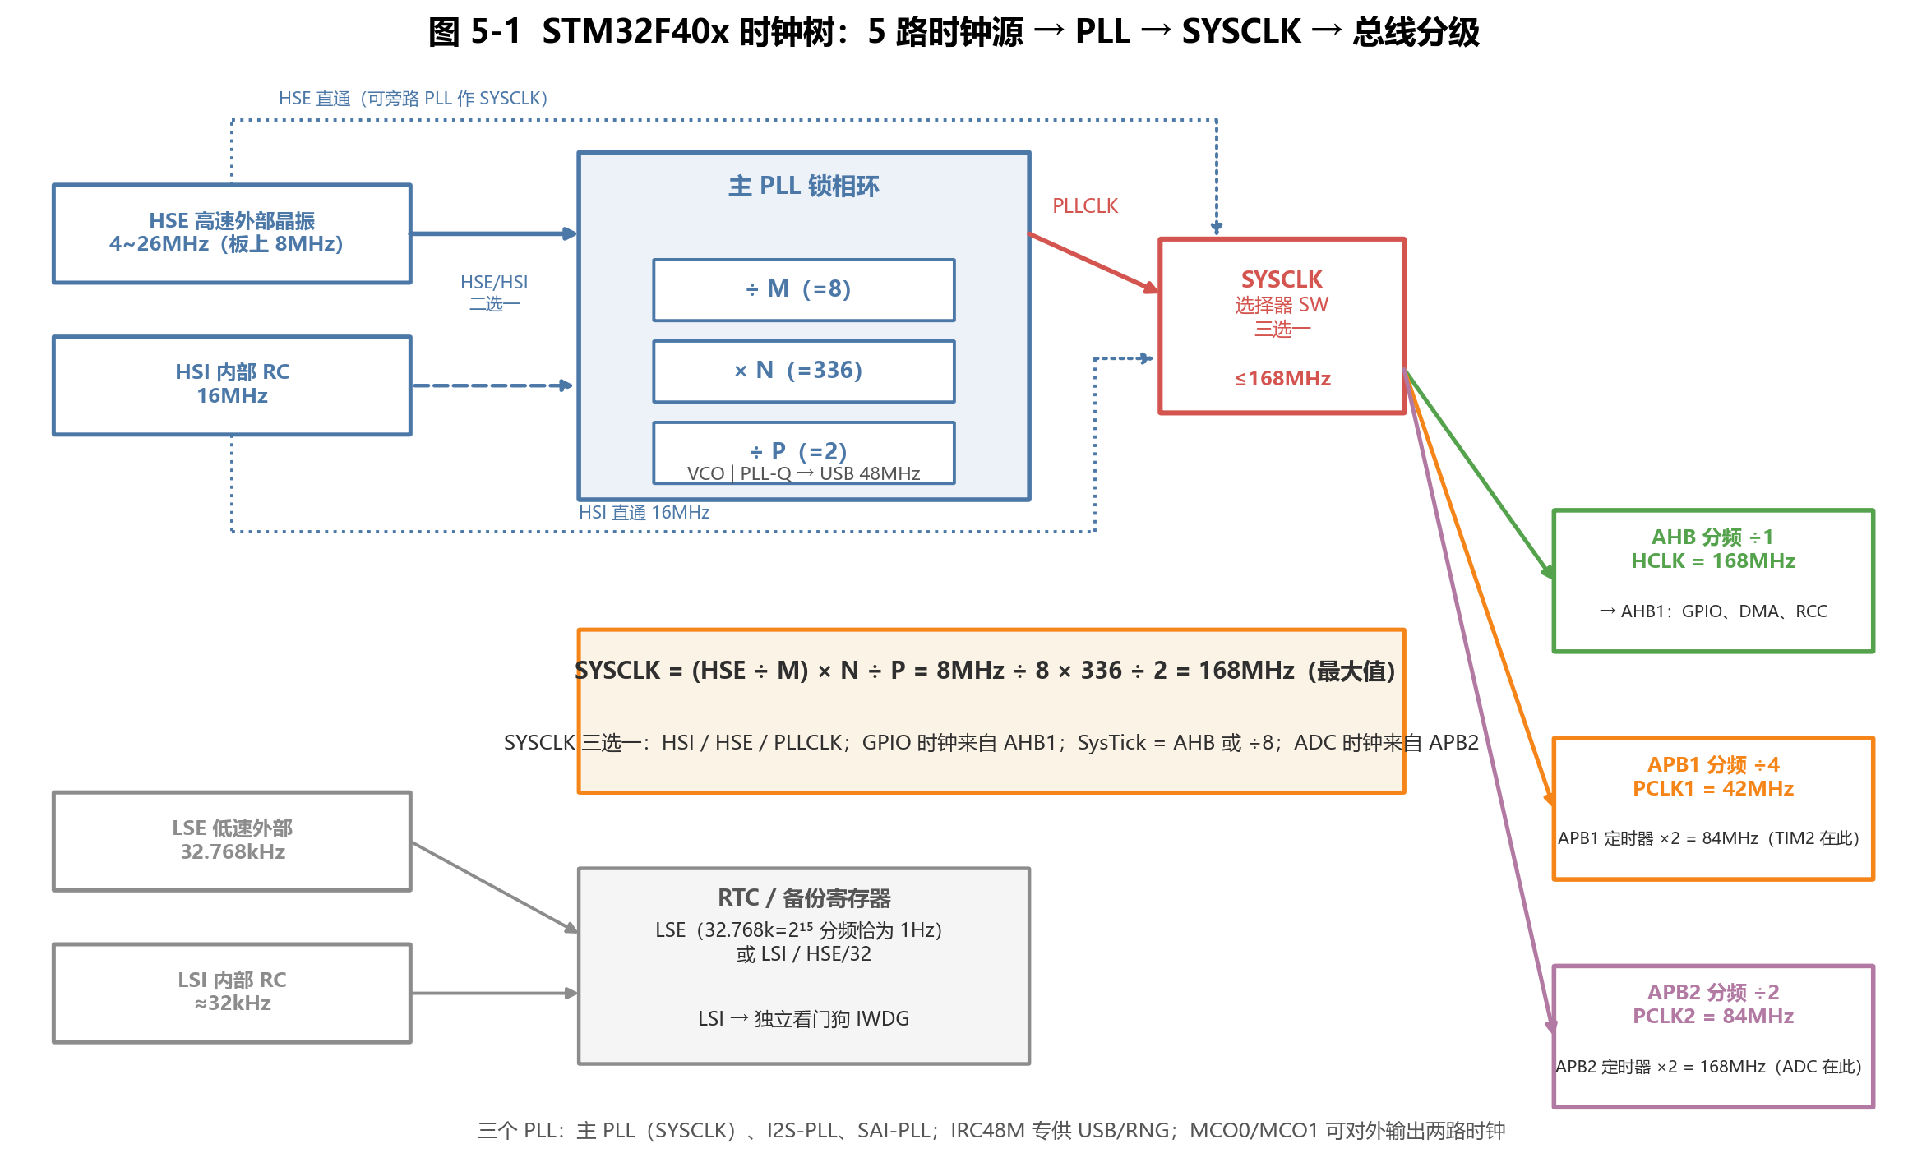
预备知识 · 时钟体系
SYSCLK 从哪来：公式、时钟树与三选一
SYSCLK = (HSE / M) × N / P
= 8M / 8 × 336 / 2 = 168 MHz
HCLK 最大 168 MHz（AHB ÷1）
PCLK1 = APB1 最大 42 MHz，定时器 84 MHz
PCLK2 = APB2 最大 84 MHz，定时器 168 MHz
SYSCLK 三选一：HSI / HSE / PLLCLK
六个时钟源：HSE(4~26M) / LSE(32.768k) / HSI(16M) / LSI(32k) / IRC48M + 三个 PLL；MCO0/1 两路输出
GPIO 时钟来源就是 AHB1 提供
SysTick 时钟是 AHB 分频 8 倍或直接得到
ADC 的时钟由 APB2 提供
图：STM32F40x 时钟树（5 路时钟源 → PLL → SYSCLK → 总线分级）
来源：《04--STM32芯片应用基础》教师版课件 slide 15–17（问题 4：时钟体系）
3
Notes:
先把老师课件的三页结论钉住：公式 8M/8×336/2=168M；HCLK 168、APB1 42/定时器84、APB2 84/定时器168；SYSCLK 三选一；GPIO 挂 AHB1；SysTick 用 AHB 或 AHB÷8；ADC 在 APB2。后面所有代码都会回到这棵树。

Slide 4
之迹① 初始化 · 标准库
上电后谁配的时钟：Reset_Handler → SystemInit
// startup_stm32f40_41xxx.s —— 复位入口（向量表第 1 项）
Reset_Handler PROC
LDR R0, =SystemInit
BLX R0 ; 先配时钟
LDR R0, =__main
BX R0 ; 再进 C 库→main
// system_stm32f4xx.c（CMSIS）—— SystemInit()
void SystemInit(void)
{
RCC->CR |= (uint32_t)0x00000001; // 开 HSI 兜底
RCC->CFGR = 0x00000000; // 复位时钟配置
RCC->PLLCFGR = 0x24003010; // 复位 PLL 参数
SetSysClock(); // ★ 真正配置系统时钟
SCB->VTOR = FLASH_BASE | VECT_TAB_OFFSET;
}
// SetSysClock() 内部（寄存器级五步）
RCC->CR |= RCC_CR_HSEON; // ① 开 HSE
while(HSERDY==0); // ② 等就绪
RCC->CFGR |= HPRE_DIV1|PPRE2_DIV2|PPRE1_DIV4;
RCC->PLLCFGR = PLL_M|(PLL_N<<6)|(((PLL_P>>1)-1)<<16)
|RCC_PLLCFGR_PLLSRC_HSE|(PLL_Q<<24);
RCC->CR |= RCC_CR_PLLON; while(!PLLRDY);
RCC->CFGR |= RCC_CFGR_SW_PLL; // ③ 切 PLL 作 SYSCLK
while(SWS != PLL); // ④ 等切换完成
1
复位 RCC
回到已知状态（HSI 16M 兜底）
2
开 HSE 并等待就绪
外部 8M 晶振起振
3
设分频
AHB÷1 / APB1÷4 / APB2÷2
4
配 PLL
M=8, N=336, P=2 → 168M
5
切换 SYSCLK
SW=PLL，等 SWS 确认
代码来源：CH5EX01STD 工程 startup_stm32f40_41xxx.s + Libraries/CMSIS/system_stm32f4xx.c（SetSysClock 摘要）
4
Notes:
初始化之迹的起点在启动文件：复位向量指向 Reset_Handler，它先调 SystemInit 再进 main。SystemInit 把 RCC 恢复已知状态，真正的配置在 SetSysClock——开 HSE、等就绪、设三路分频、按 M8 N336 P2 配 PLL、最后把 SW 切到 PLL 并等硬件确认。每一步都在『等硬件就绪』，这是时钟代码的共性。

Slide 5
之迹① 设置 · 标准库应用层
RCC_HSE_Config：一行改 PLL，频率随参数走
// 5-STM32时钟系统实验 User/main.c（标准库函数法）
void RCC_HSE_Config(u32 pllm, u32 plln, u32 pllp, u32 pllq)
{
RCC_DeInit(); // 寄存器恢复默认
RCC_HSEConfig(RCC_HSE_ON); // 开 HSE
if (RCC_WaitForHSEStartUp()==SUCCESS) {
RCC_HCLKConfig(RCC_SYSCLK_Div1); // HCLK = SYSCLK/1
RCC_PCLK2Config(RCC_HCLK_Div2); // PCLK2 = HCLK/2
RCC_PCLK1Config(RCC_HCLK_Div4); // PCLK1 = HCLK/4
RCC_PLLConfig(RCC_PLLSource_HSE,
pllm, plln, pllp, pllq);
RCC_PLLCmd(ENABLE);
while(RCC_GetFlagStatus(RCC_FLAG_PLLRDY)==RESET);
RCC_SYSCLKConfig(RCC_SYSCLKSource_PLLCLK);
while(RCC_GetSYSCLKSource()!=0x08); // 0x08=PLL 已当选
}
}
int main(void)
{
RCC_HSE_Config(8, 336, 2, 7); // → 168 MHz
... // LED 闪烁验证
}
同一棵树的两种写法
寄存器级：RCC->CFGR / RCC->PLLCFGR
库函数级：RCC_xxxConfig() 一一封装
参数即公式：pllm/plln/pllp 对应 M·N·P
实验实证：改 P 变频
RCC_HSE_Config(8,336,4,7) → 84 MHz
LED 闪烁间隔随之加倍，肉眼可辨——
『时钟被重新设置』的最直接证据
代码来源：普中 T100 例程『5-STM32时钟系统』main.c（与 CH5EX01STD 同源的标准库工程结构）
5
Notes:
设置之迹在应用层就是一组 RCC_xxxConfig 库函数：宏名对应寄存器位。实验里把 P 从 2 改成 4，系统时钟从 168 降到 84，LED 立刻变慢——时钟不是抽象概念，是能看见的。

Slide 6
之迹① 初始化与设置 · HAL 库
main 的前两行：HAL_Init → SystemClock_Config
// CH5EX01HAL main.c（CubeMX 生成框架）
int main(void)
{
HAL_Init(); // ① 初始化中断/SysTick 时基
SystemClock_Config(); // ② 配置系统时钟 168 MHz
MX_GPIO_Init();
while (1) { ... }
}
static void SystemClock_Config(void)
{
RCC_OscInitStruct.PLL.PLLSource = RCC_PLLSOURCE_HSE;
RCC_OscInitStruct.PLL.PLLM = 8; // 8M ÷ 8
RCC_OscInitStruct.PLL.PLLN = 336; // ×336=VCO
RCC_OscInitStruct.PLL.PLLP = RCC_PLLP_DIV2; // ÷2=168M
HAL_RCC_OscConfig(&RCC_OscInitStruct); // 振荡器+PLL
RCC_ClkInitStruct.SYSCLKSource = RCC_SYSCLKSOURCE_PLLCLK;
RCC_ClkInitStruct.AHBCLKDivider = RCC_SYSCLK_DIV1;
RCC_ClkInitStruct.APB1CLKDivider = RCC_HCLK_DIV4;
RCC_ClkInitStruct.APB2CLKDivider = RCC_HCLK_DIV2;
HAL_RCC_ClockConfig(&RCC_ClkInitStruct,
FLASH_LATENCY_5); // 同时配 Flash
}
结构体→寄存器
RCC_OscInitTypeDef / RCC_ClkInitTypeDef 两个字段组，对应 PLLCFGR 与 CFGR
两步走
HAL_RCC_OscConfig 管『源』，HAL_RCC_ClockConfig 管『分频+切换』
多了一件事
FLASH_LATENCY_5：168M 下 Flash 要 5 个等待周期，漏配会跑飞
同源殊途
与 STD 的 SetSysClock 完全同构，只是把寄存器操作藏进 HAL
代码来源：ST 官方 STM32CubeF4 / stm32f4xx-hal-driver（CH5EX01HAL 采用的 HAL 框架，STM324xG_EVAL 同型工程）
6
Notes:
HAL 的初始化浓缩成 main 前两行：HAL_Init 顺手把 SysTick 时基调好；SystemClock_Config 由 CubeMX 生成——把 M/N/P 写进结构体，两个 HAL_RCC 函数落到底层还是那组 RCC 寄存器。注意 FLASH_LATENCY_5 是 HAL 帮你盯的坑。

Slide 7
之迹① 获得 · 读回验证
时钟不是配完就算：RCC_GetClocksFreq 反算实频
// stm32f4xx_rcc.c —— 读寄存器反算当前各路频率
void RCC_GetClocksFreq(RCC_ClocksTypeDef* RCC_Clocks)
{
tmp = RCC->CFGR & RCC_CFGR_SWS; // 现在谁在当 SYSCLK?
case 0x08: /* PLL 作 SYSCLK */
pllm = RCC->PLLCFGR & RCC_PLLCFGR_PLLM;
pllvco = (HSE_VALUE / pllm)
* ((RCC->PLLCFGR & RCC_PLLCFGR_PLLN) >> 6);
pllp = (((RCC->PLLCFGR& RCC_PLLCFGR_PLLP)>>16)+1)*2;
RCC_Clocks->SYSCLK_Frequency = pllvco / pllp; // 168000000
}
// 使用（STD） // 使用（HAL）
RCC_GetClocksFreq(&clk); f = HAL_RCC_GetSysClockFreq();
SystemCoreClockUpdate(); h = HAL_RCC_GetHCLKFreq();
读回
SWS 位看在用哪个源；PLLCFGR 反算频率（代码如左）
看灯
改 P=4 降频一半，LED 周期肉眼翻倍（5 页实验）
测量
MCO1(PA8) 输出 SYSCLK/2，示波器一量便知 84 MHz
本质：配置写寄存器，获得 = 读寄存器 + 按公式反算
代码来源：CH5EX01STD Libraries/STM32F4xx_StdPeriph_Driver/src/stm32f4xx_rcc.c（RCC_GetClocksFreq 摘要）
7
Notes:
获得之迹最容易被忽略：读 CFGR 的 SWS 位知道在用谁，再按公式把 PLLCFGR 里的 M/N/P 反算成真实频率。三个验证手段：代码读回、LED 变频、MCO 引脚上示波器。

Slide 8
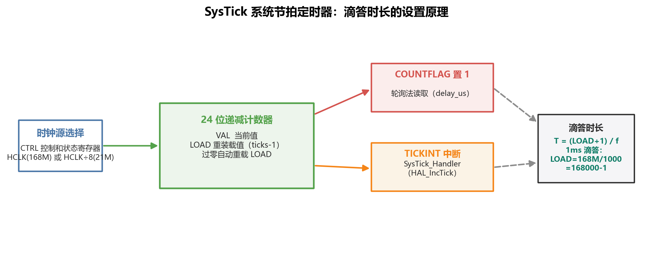
之迹② SysTick 滴答时长
24 位倒计时定时器：三个寄存器定节拍
// core_cm4.h（CMSIS）
SysTick_Config(
ticks) {
LOAD = ticks-1;
VAL = 0;
CTRL = CLKSOURCE
| TICKINT
| ENABLE;
}
// 1ms 滴答：
// ticks = 168M/1000
// = 168000
滴答时长 T = (LOAD+1) / f ——f 取 HCLK(168M) 或 HCLK÷8(21M)，由 CTRL 的 CLKSOURCE 位选择
控制和状态 CTRL｜重载值 LOAD｜当前值 VAL：写过零自动重载、写入即清零（03 课件 P26）
依据：《03--Cortex-M4 内核体系结构》教师版课件 slide 26（系统定时器 SysTick 原文）；代码：CMSIS core_cm4.h
8
Notes:
按老师 03 课件 P26 的定义复述：SysTick 是 24 位倒计时定时器，每时钟减一，过零自动重载，写 VAL 即清零。三个寄存器 CTRL/LOAD/VAL。滴答时长就一个公式 T=(LOAD+1)/f，1ms 对应 168000（HCLK 直连）或 21000（HCLK÷8）。

Slide 9
之迹② Delay · 标准库
delay_us/delay_ms：轮询 COUNTFLAG 的阻塞延时
// 7-SysTick系统定时器实验 Public/SysTick.c
void SysTick_Init(u8 SYSCLK) // main 传 168
{
SysTick_CLKSourceConfig(SysTick_CLKSource_HCLK_Div8);
fac_us = SYSCLK/8; // 21 → 1us 的计数次数
fac_ms = fac_us*1000; // 21000 → 1ms
}
void delay_us(u32 nus)
{
SysTick->LOAD = nus * fac_us; // 装载计数值
SysTick->VAL = 0x00; // 写入即清零
SysTick->CTRL |= 0x01; // 开始倒数
do {
temp = SysTick->CTRL;
} while((temp&0x01) && !(temp&(1<<16)));
// ↑使能位 ↑COUNTFLAG：数到 0 置 1
SysTick->CTRL &= ~0x01; // 关计数器
}
// main.c —— 调用方法
SysTick_Init(168);
while(1){ LED1=0; delay_ms(500); LED1=1; delay_ms(500); }
滴答时长的设置方法
时钟选 HCLK÷8 = 21 MHz
1µs → LOAD = 21
1ms → fac_ms = 21000
delay_us(n) → LOAD = n×21
24 位计数器上限 → 单次 ≤798 ms，delay_ms 用 540ms 分段凑
为什么叫轮询法
CPU 死等 CTRL 的第 16 位 COUNTFLAG 置 1——数到 0 硬件自动置位，不占用任何中断。
代码来源：普中 T100 例程『7-SysTick系统定时器』（与 CH5EX01STD 同源标准库工程）
9
Notes:
Delay 的 STD 做法：Init 时把『1us 要数几个』存成系数 fac_us=21（因为选了 HCLK÷8）。延时时装载 n×fac_us、清 VAL、开计数器，然后死等 COUNTFLAG。调用面只要 delay_ms(500)。

Slide 10
之迹② HAL_Delay · 中断法
每 1ms 一滴答：SysTick_Handler 累加 uwTick
// HAL_Init() 内部自动完成时基初始化
HAL_InitTick(TICK_INT_PRIORITY);
HAL_SYSTICK_Config(SystemCoreClock/(1000U/uwTickFreq));
// ↑ 168M/1000=168000 → 恰好 1ms 滴答
// stm32f4xx_it.c —— 每 1ms 硬件自动进一次中断
void SysTick_Handler(void)
{
HAL_IncTick(); // uwTick += uwTickFreq
}
// stm32f4xx_hal.c —— 延时 = 等滴答增量
__weak void HAL_Delay(uint32_t Delay)
{
uint32_t tickstart = HAL_GetTick(); // 记起点
uint32_t wait = Delay;
wait += uwTickFreq; // 补偿：保证最少延时
while ((HAL_GetTick() - tickstart) < wait)
{ } // 空转，等中断把 uwTick 加够
}
// main.c —— 调用方法：HAL_Delay(500); // 500ms
 | Delay（STD 轮询） | HAL_Delay（HAL 中断）
时基来源 | 每次现装 LOAD | 固定 1ms 滴答常开
到点判据 | 读 COUNTFLAG 位 | uwTick 差值比较
中断占用 | 不占中断 | 每 1ms 进一次 ISR
附带能力 | 仅延时 | 全局时基：超时/RTOS 可改写 __weak
两法同源：都靠 SysTick 递减到 0；差别只在『谁去看它到 0』
代码来源：ST 官方 stm32f4xx-hal-driver（stm32f4xx_hal.c / stm32f4xx_it.c，CH5EX01HAL 同框架）
10
Notes:
HAL 把 SysTick 做成常开时基：HAL_Init 里就按 168M/1000 配好 1ms 滴答，每毫秒中断一次给 uwTick 加一。HAL_Delay 只记起点、等差值——所以还能反过来做超时判断。表格对比两法，落脚点：都是那颗递减到 0 的计数器。

Slide 11
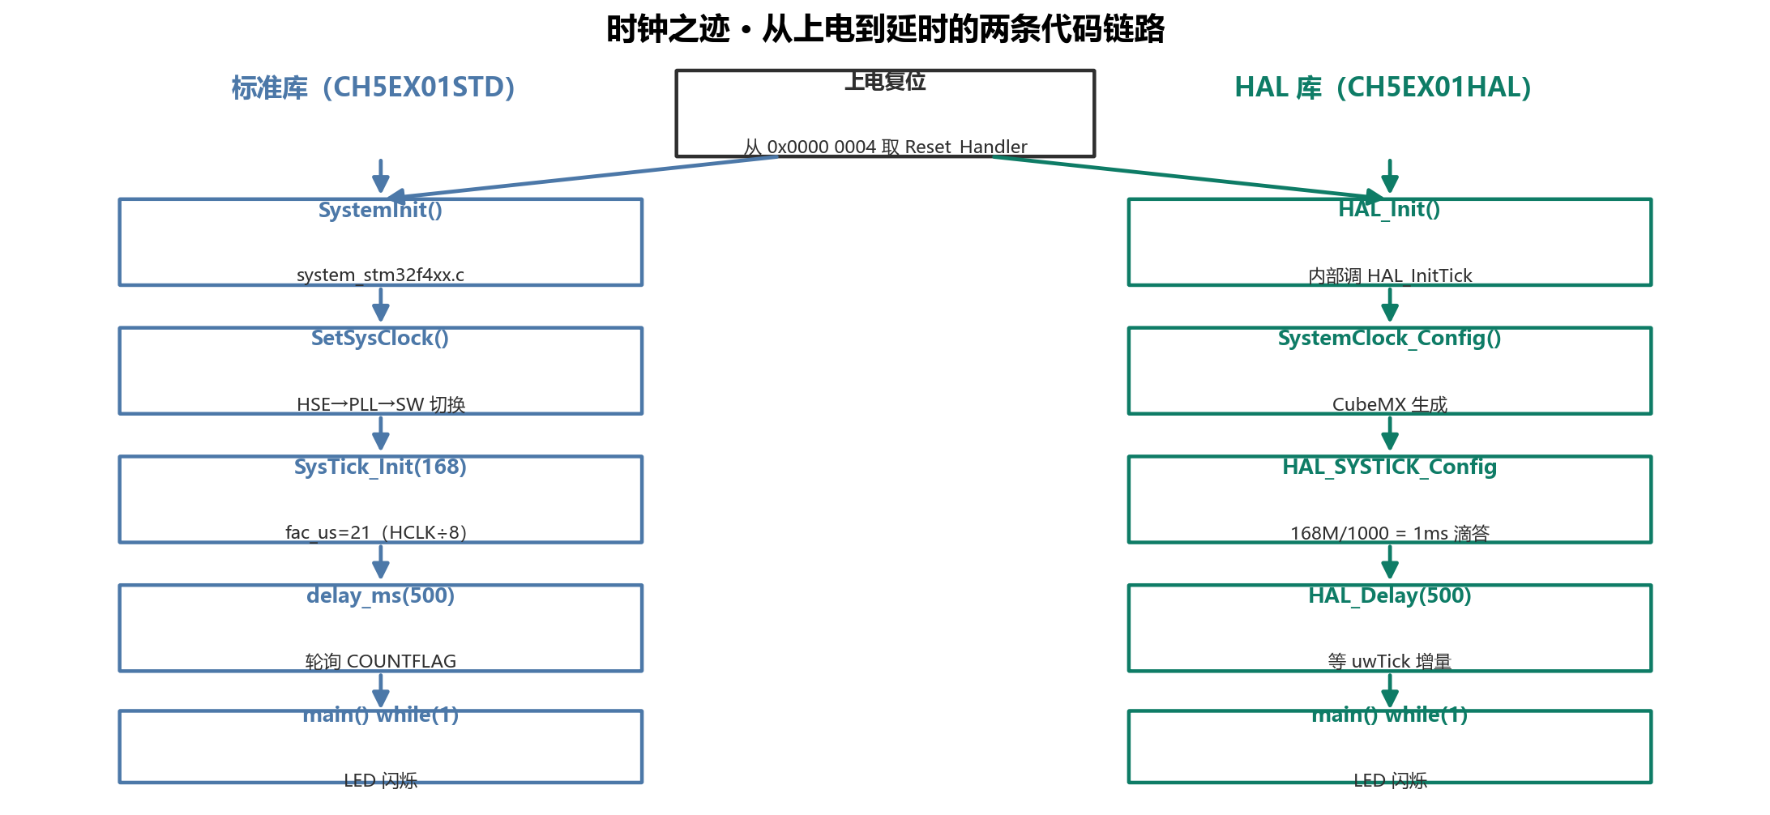
之迹③ 流程图
从上电到延时：两条链路一图看全
说明：左侧为 CH5EX01STD（标准外设库）链路，右侧为 CH5EX01HAL（硬件抽象库）链路；两者在『配置 168MHz → 配滴答 → 延时』三段同构
11
Notes:
把前八页收拢成一张图：上电取复位向量后，STD 走 SystemInit→SetSysClock，HAL 走 HAL_Init→SystemClock_Config，殊途同归于 168MHz；随后 STD 现装计数器轮询、HAL 常开滴答中断，最终都落到 delay_ms/HAL_Delay 的 while 循环里。

Slide 12
之迹④ 原理与应用
六源四钟：每条时钟的来路、去处与用法
时钟 | 来源 / 频率 | 去 处 | 应用方法（怎么用）
SYSCLK | 三选一：HSI/HSE/PLL，最大 168 MHz | 内核、总线基准 | 改 M/N/P 变频；SystemCoreClock 变量读频
HCLK | SYSCLK ÷1 = 168 MHz | AHB、DMA、GPIO(AHB1) | GPIO 翻转速度由它定；SysTick 可选源
PCLK1 | HCLK ÷4 = 42 MHz | APB1 外设（TIM2…） | APB1 定时器自动×2=84M；外设库开时钟 RCC_APB1
PCLK2 | HCLK ÷2 = 84 MHz | APB2 外设（USART1/ADC） | ADC 时钟由 APB2 提供；定时器×2=168M
HSE | 外部晶振 4~26 MHz（板上 8M） | 主 PLL 源 | 精度高作主时钟；失效可由 CSS 报警切 HSI
HSI | 内部 RC 16 MHz | 上电默认、PLL 备胎 | 不接晶振也能跑；省 BOM 但精度低
LSE / LSI | 32.768k 晶振 / 内部 RC≈32k | RTC、IWDG | LSE 走 2^15 分频恰为 1Hz；LSI 喂独立看门狗
RTC/MCO | LSE/LSI/HSE÷32；MCO0/1 输出 | 日历 / 对外引脚 PA8 | MCO 接示波器，验证真实时钟频率
依据：《04--STM32芯片应用基础》教师版课件 slide 15–17；实测口径与例程代码一致
12
Notes:
总结页对着表格讲：每个时钟说三件事——从哪来、到哪去、怎么用。重点落三句：变频改 PLL 参数；GPIO 速度看 HCLK；调试时钟用 MCO 上示波器。LSE 的 2^15 分频恰好 1Hz 是 RTC 的由来。

Slide 13
三句话带走
时钟之迹 = 写寄存器 → 读寄存器
初始化/设置落在一组 RCC 寄存器上，获得就是读回反算（SWS + PLLCFGR）。
滴答只有一个公式
T = (LOAD+1)/f；Delay 轮询 COUNTFLAG，HAL_Delay 等 uwTick，同源不同看法。
例程即教材
CH5EX01STD 与 CH5EX01HAL 两条链路对照，公式、数字与老师课件 P15–17 完全一致。
谢谢聆听 · 智装备 241 彭俊杰 2024306100324
13
Notes:
收尾三句话，回扣题目四问；提问环节可以从 S5 的变频实验或 S10 的对比表演示切入。

